Slide 1

规模神话破圈：AI 办公市场的「有效覆盖」时代
从效率革命到落地挑战的全景透视
非凡资本 副总裁 吴申亮
www.100aiapps.cn
Notes:
主题是“规模神话破圈”，今天会先用一份全球数据告诉大家为什么“覆盖力”比“规模”更重要，然后聚焦 AI × 办公，看中国公司如何在本土和出海两条战线上实现高价值渗透。

Slide 2
大模型红利：从“通用探路”到“场景深耕”
38 亿月活背后：头部寡头 + 长尾万花筒
商业筹码正从 规模 → 有效覆盖
Notes:
过去两年，模型迭代带来的是“谁先上大模型谁先拿用户”。如今拐点出现：用户不再迷恋参数，而关心一次交互能否直接拿到结果。这就是“有效覆盖”——让每一次触达都产生可衡量的价值。

Slide 3
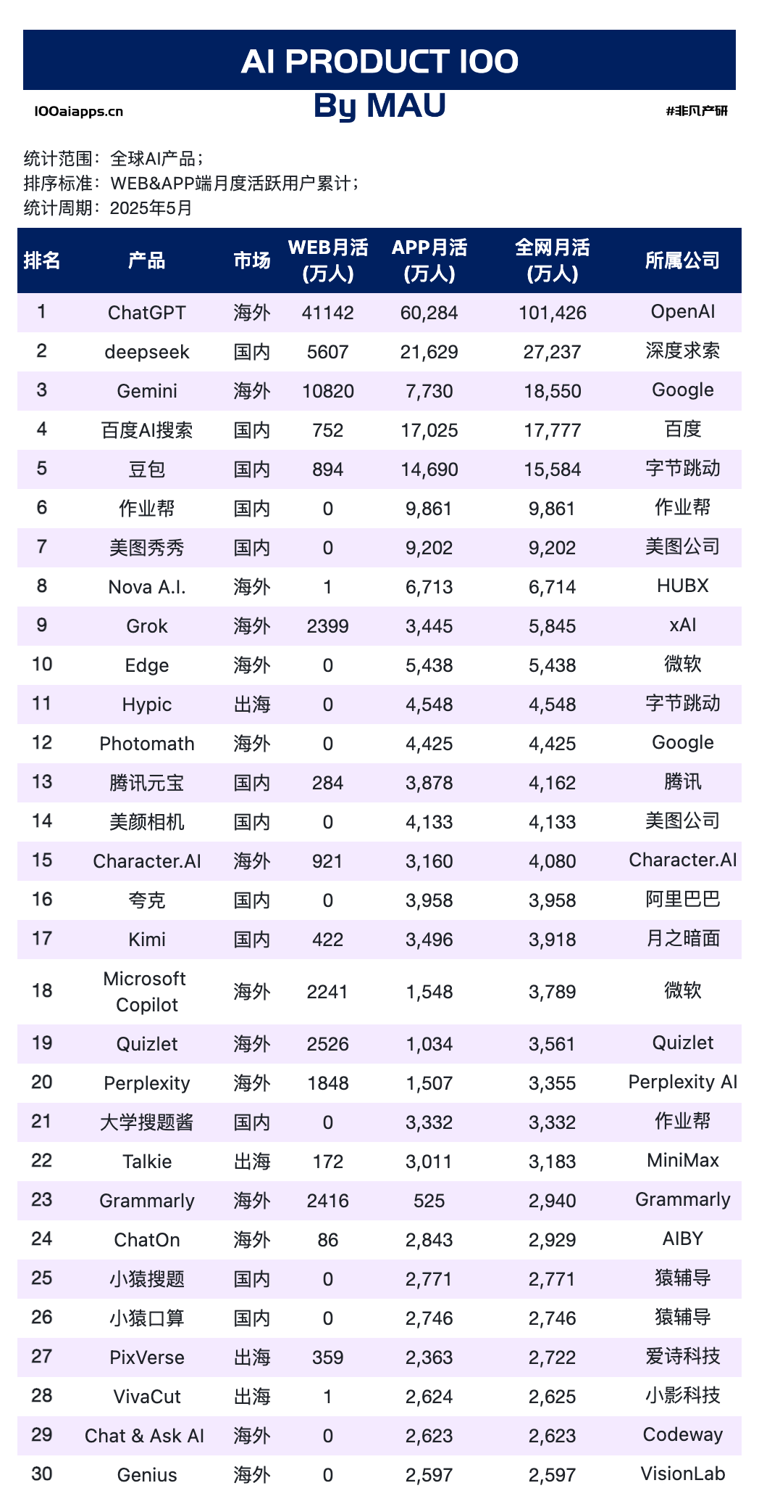
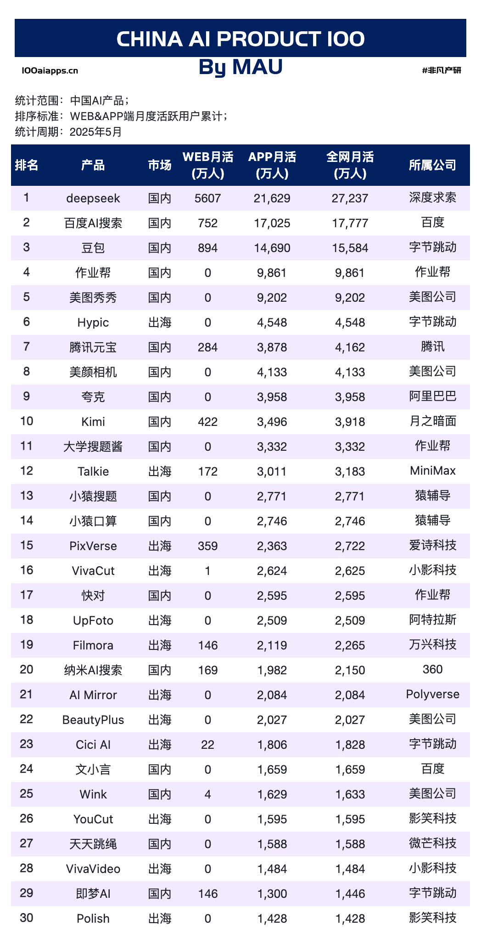
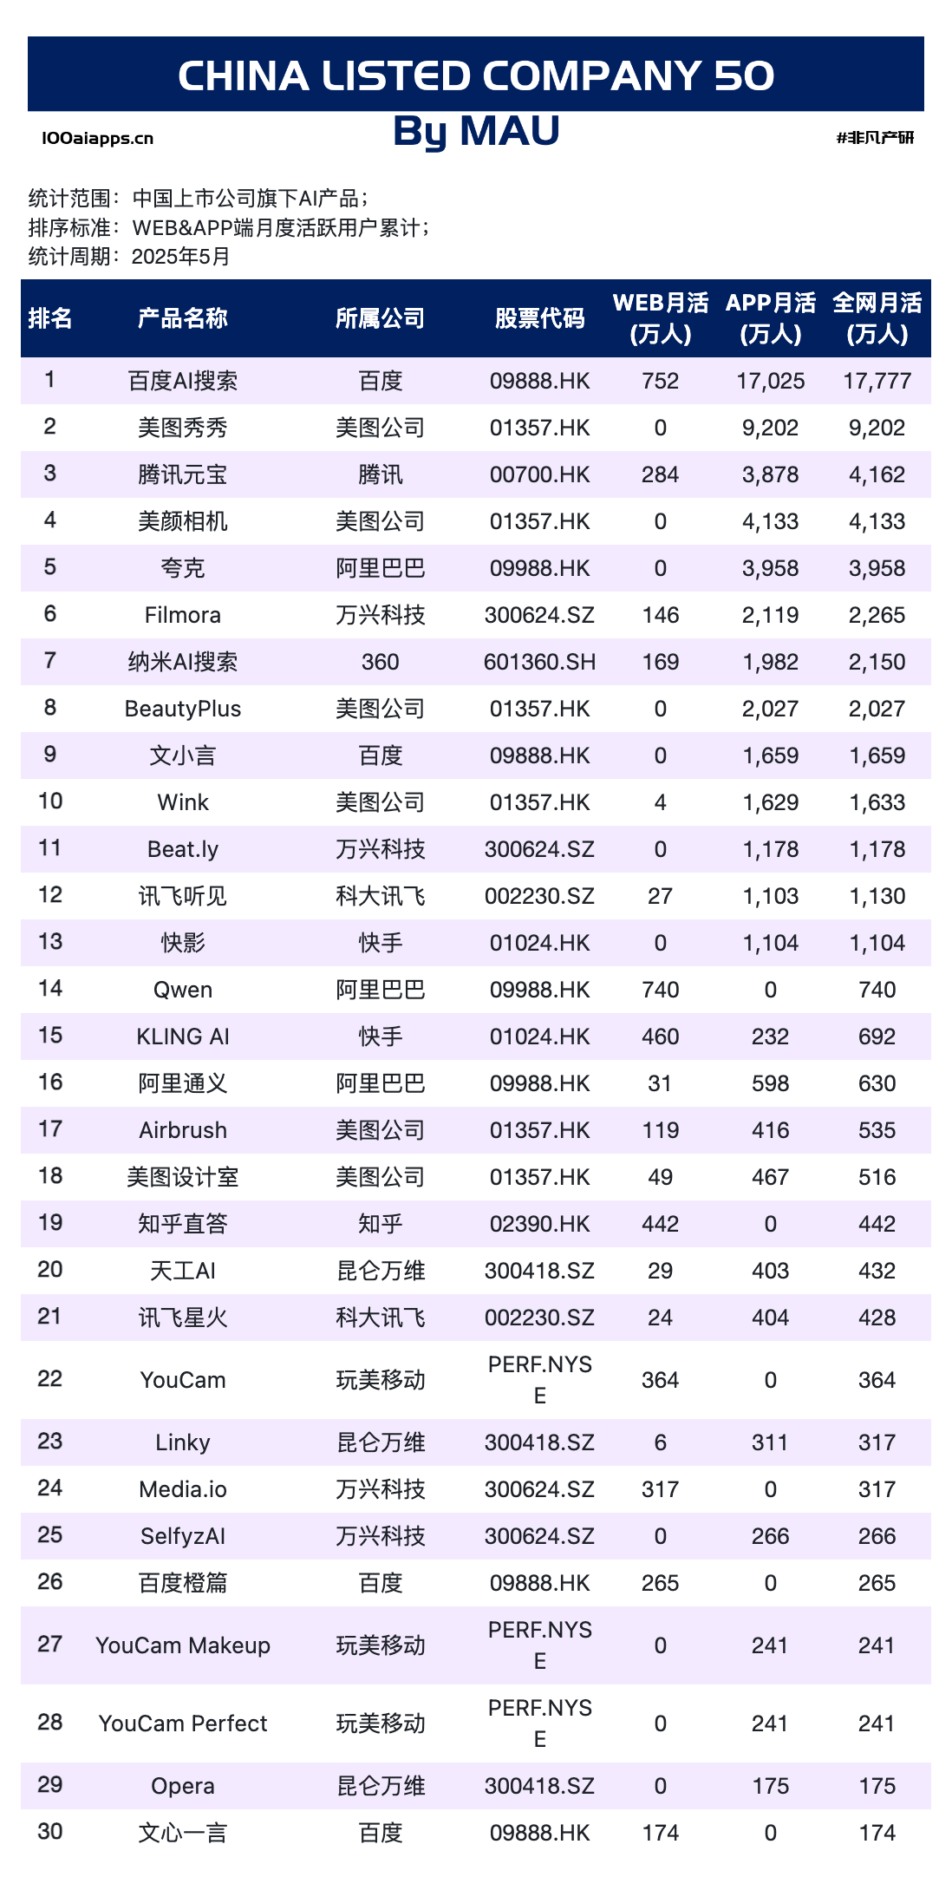

Slide 4
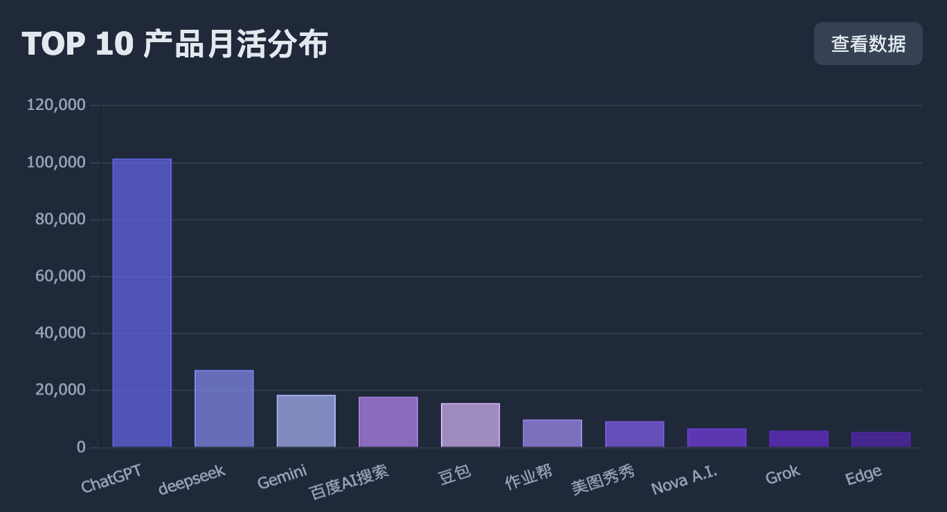
全球 Top100 总览
100 款应用 = 38 亿月活。
前五名吃掉 51 %，剩余 95 款瓜分 49 %。
形成“头部寡头 + 长尾万花筒”的二八结构。

Slide 5
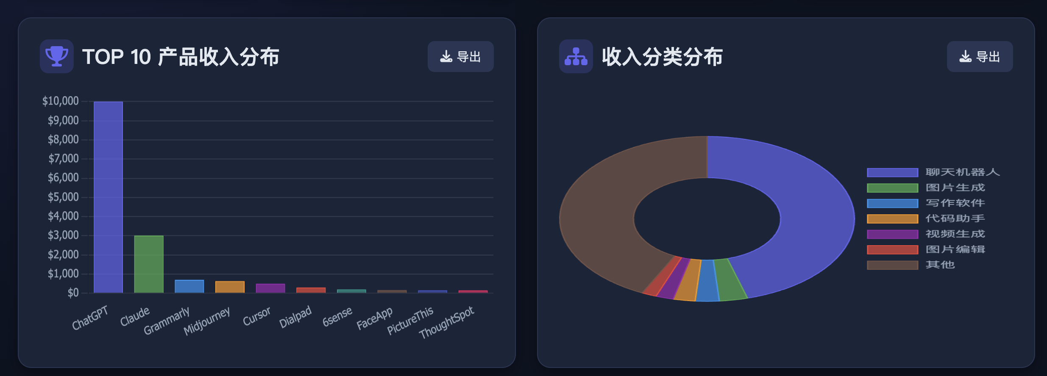
月活 vs 收入
虽然 MAU 高度集中，但收入占比更向办公、设计、开发等“可量化 ROI”场景倾斜。
效率越可衡量，付费越顺畅——这条经验贯穿后面所有案例。
Notes:
点出“效率 ROI 场景”拥有更高 ARPU。引导听众思考：为什么小体量办公应用能赚大钱？

Slide 6
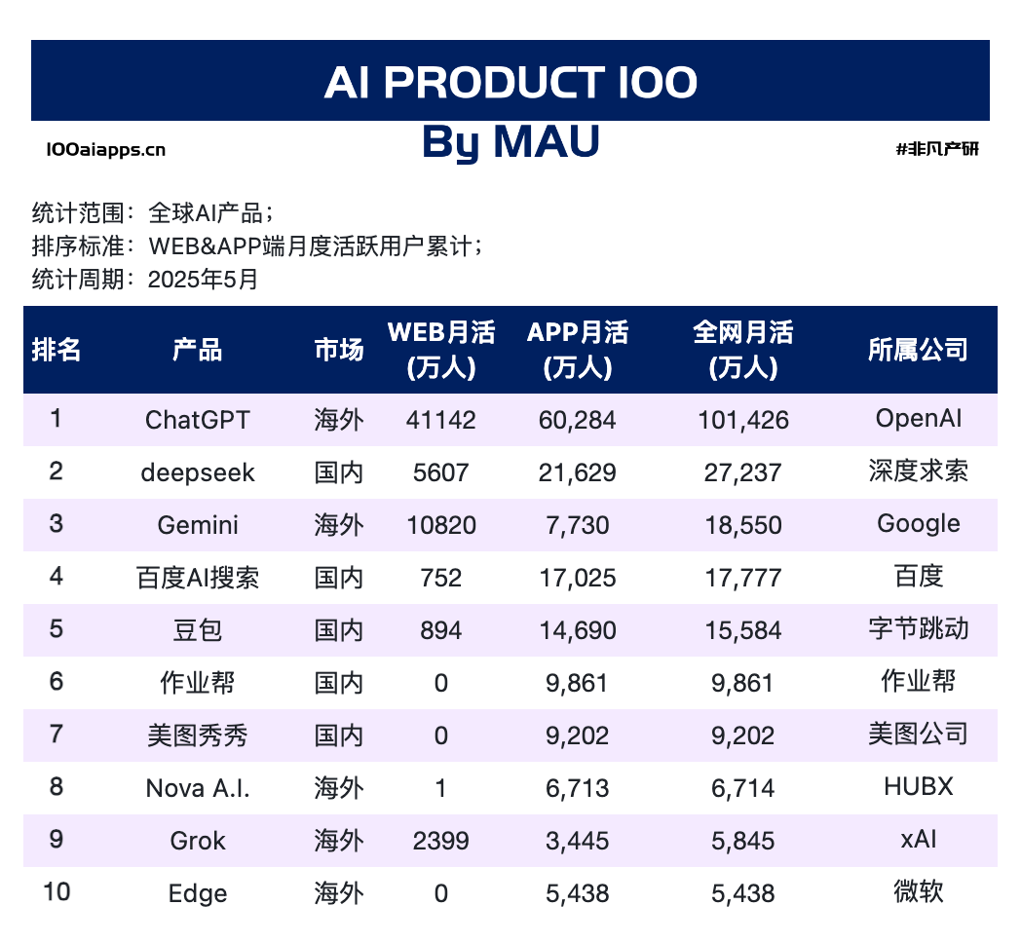
ChatGPT = 尺度
10亿 MAU，独占 26.5 % 流量。
它像一把刻度尺，让我们衡量其他产品创新是否真正缩短了“问题至结果”的路径。
Notes:
用 ChatGPT 当参照，让听众立刻知道后面提到 1000 万 MAU 是什么量级。强调它对“搜索-写作-问答”路径的重塑。

Slide 7
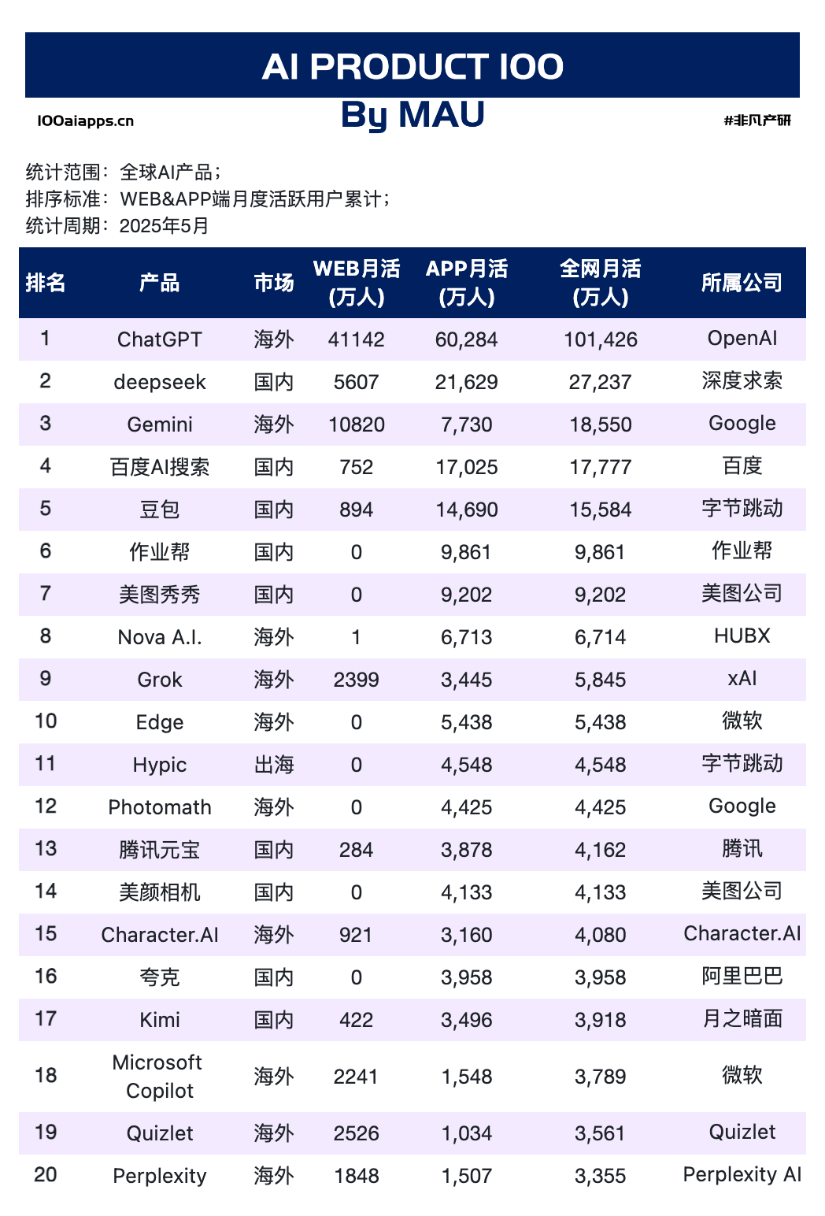
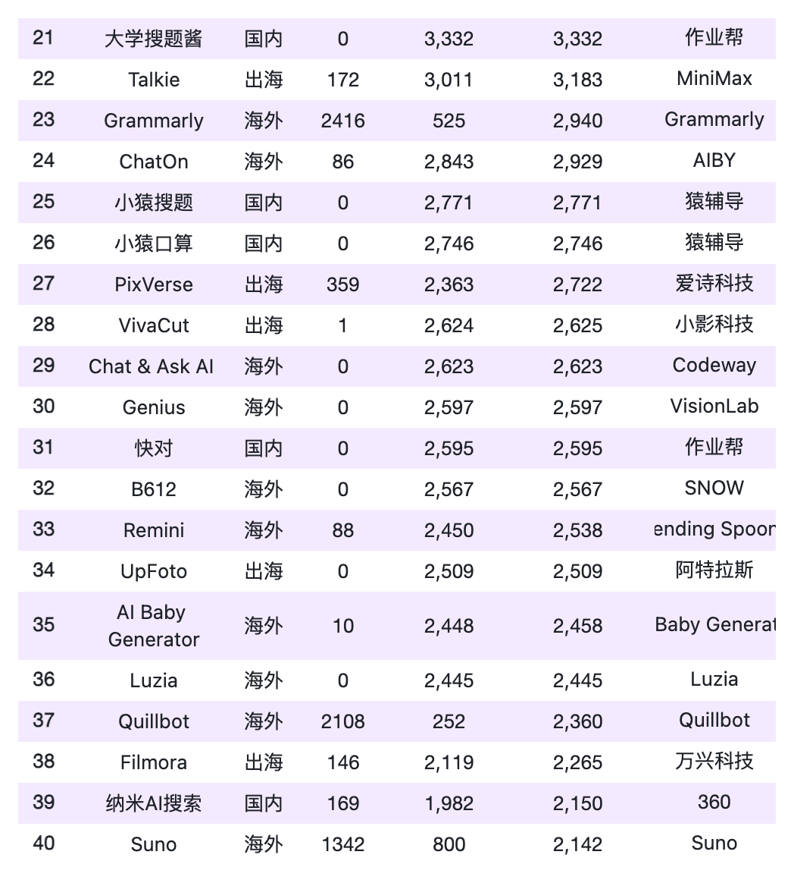
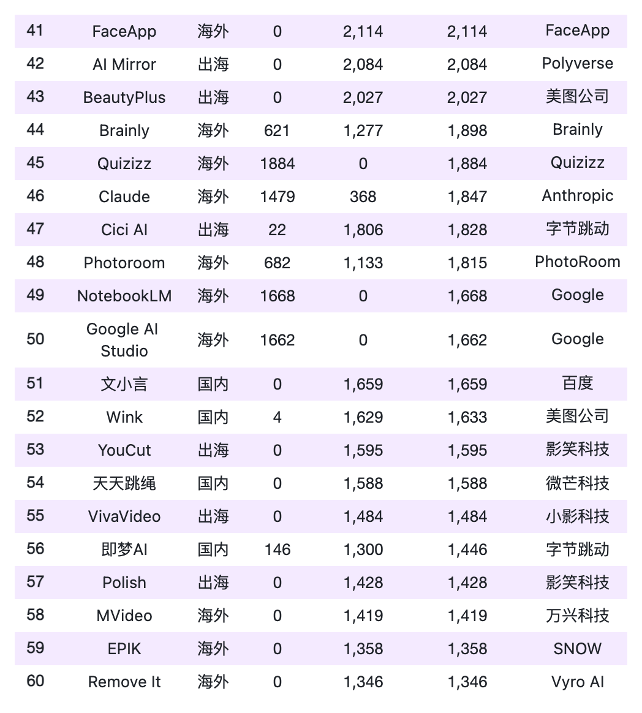
国产 + 出海 = 40 %
本土 + 出海合计 40 % 流量。
DeepSeek （内容+搜索闭环）与 SeaArt、Hypic （卖结果的设计工具）分别在国内与海外完成突破。
“全球舞台 + 垂直 ROI” 成为中国团队的双重杠杆。
Notes:
中国力量分两条：一条在国内做“搜索→内容”闭环，一条在海外卖“设计结果”。伏笔：出海 Why & How。

Slide 8
赛道再分层
我们用“工具→工作流→结果”三层模型评估
工具层
1
仅提供能力
工作流层
2
为业务节点提速
3
结果层
直接对 KPI 负责
越往下，用户越愿意付费。办公场景多落在工作流 & 结果层。
Notes:
把所有 AI 产品放进这个框：工具＝能力；工作流＝提效；结果＝直接 KPI。办公场景大多落在 2-3 层，这是它们高 ARPU 的根本。

Slide 9
为什么锁定办公？
1
2
3
企业与 Prosumer 支付能力强
高频刚需
成本或收益易量化
Notes:
回答“凭什么办公是最佳切口”。结合远程办公、全球化写作、开发者效率浪潮等宏观趋势。

Slide 10
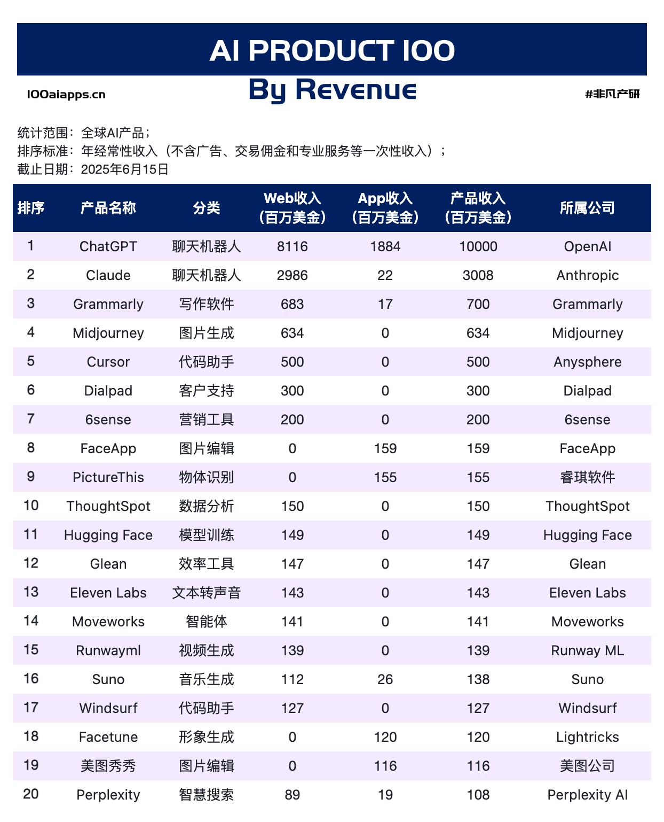
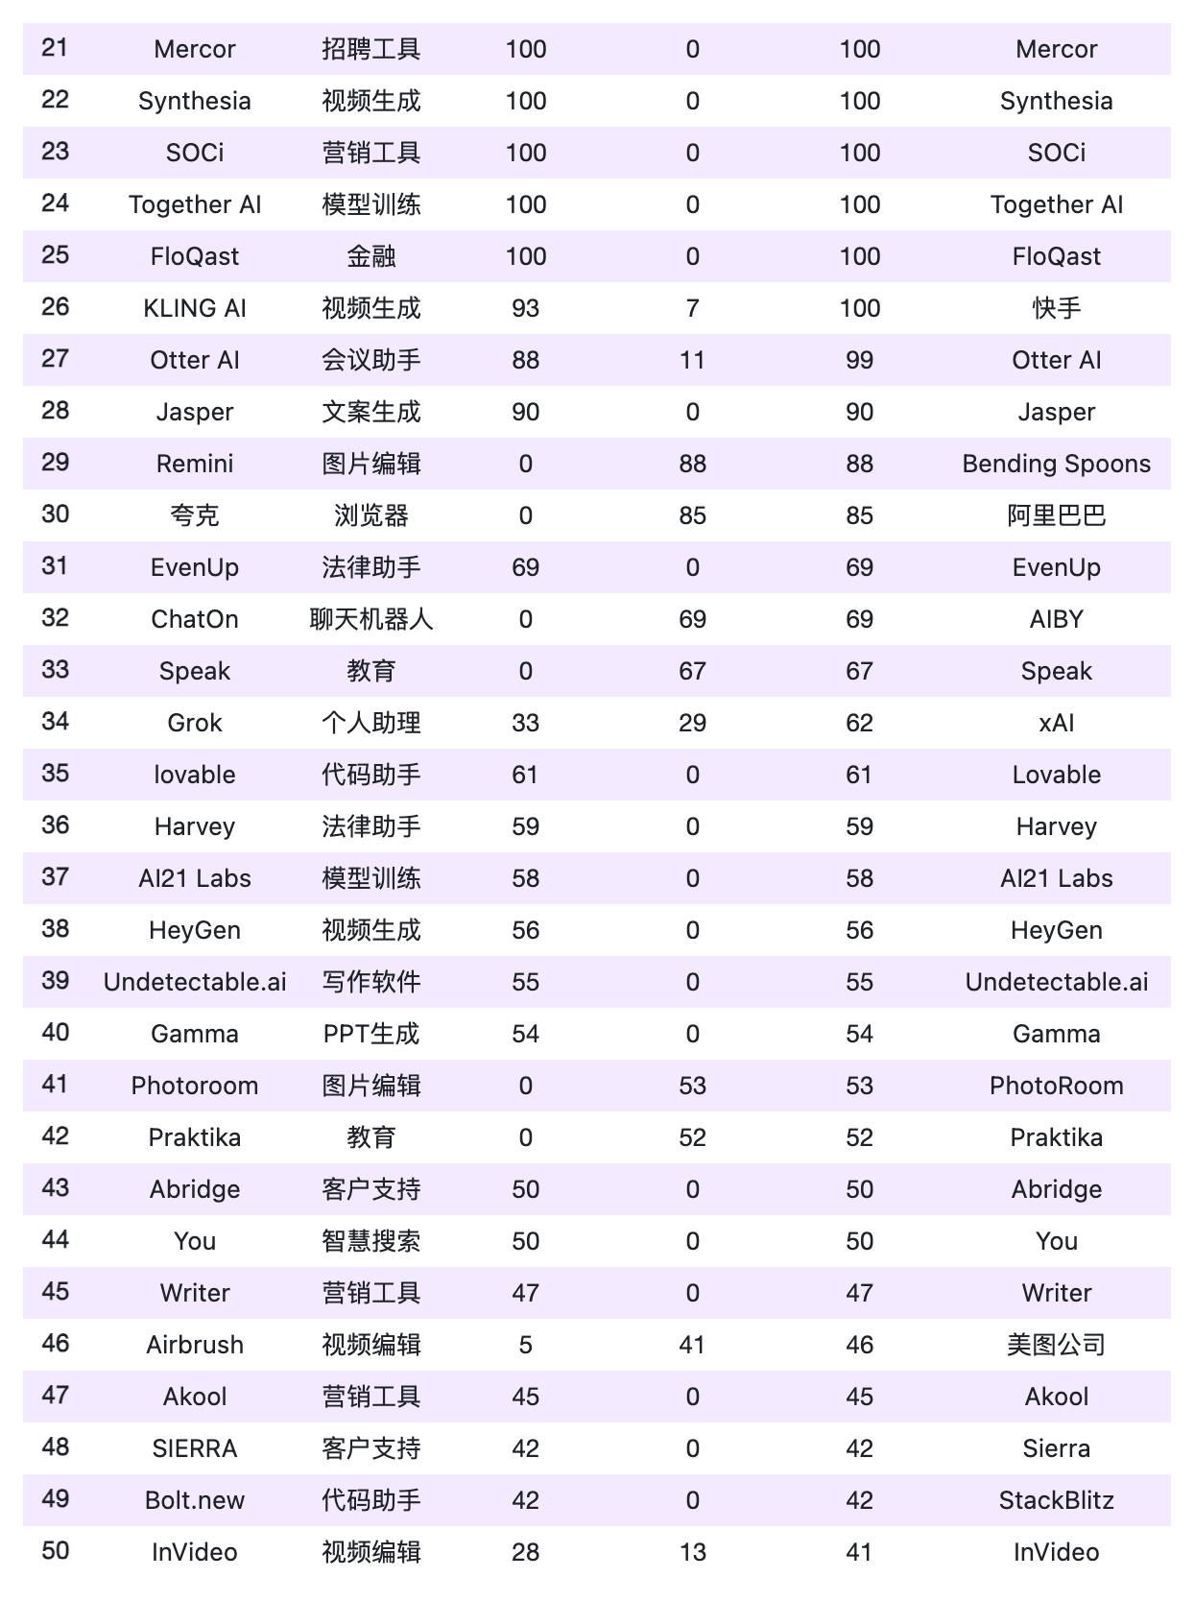
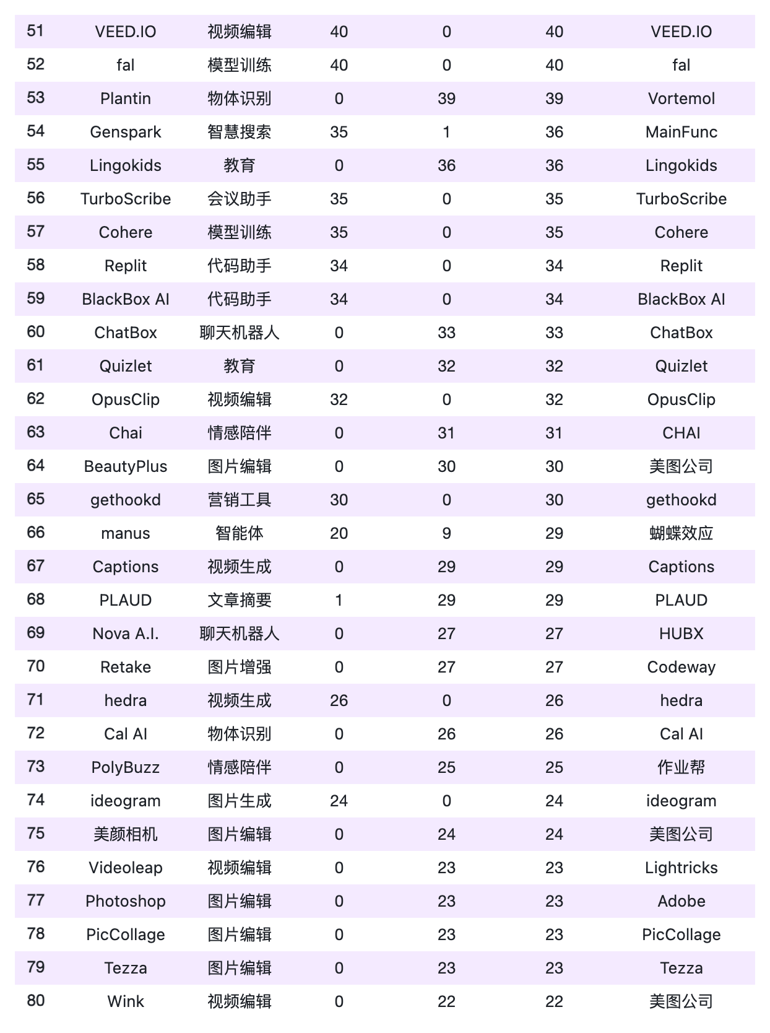
Office-AI 生态
写作、代码、会议、文档、思维创作五大子类。
写作 + 代码已跑出高收益矩阵；会议纪要增长快但 ARPU 低；文档&思维则等待下一代交互范式。

Slide 11
Copilot 生态
3789 万 MAU 汇入 Microsoft 365 订阅池。
通过“默认打开”完成冷启动，付费决策被隐藏在原有 license 中，示范了平台方的整合优势。
Notes:
解读平台方玩法：把 AI 功能变成“系统自带”，把付费决策隐藏在原 license。

Slide 12
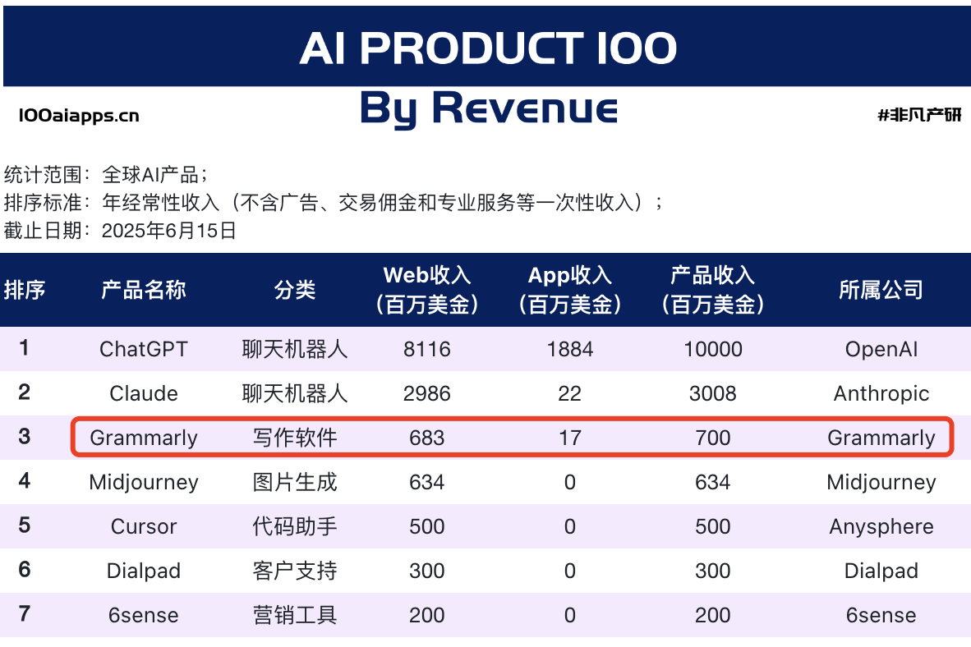
Grammarly：十年磨一剑
2940 万 MAU / 7 亿美元 ARR。
核心打法：
精准定位英文写作者
从语法检查拓展到风格、语气、生成
企业版＋高校版双引擎
Notes:
深耕十年如何换来高 ARPU，并为中国团队做类比——聚焦单一痛点，先做极致。

Slide 13
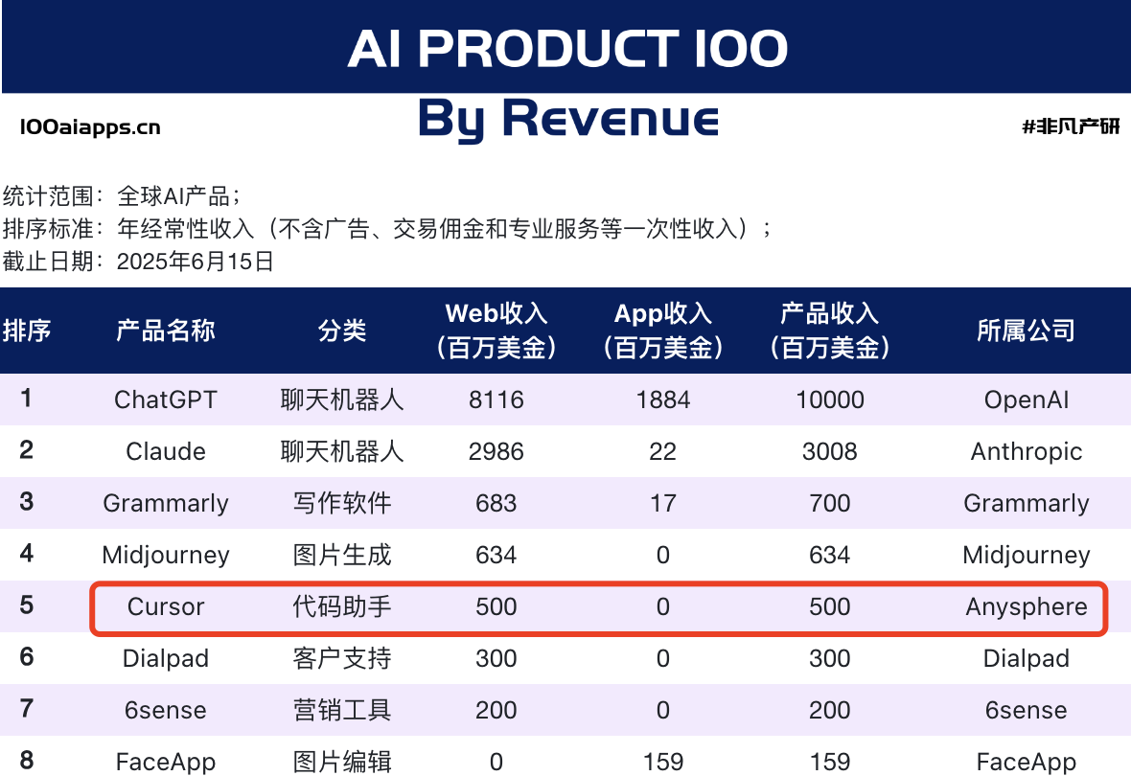
Cursor：新一代代码助手
789 万 MAU / 5 亿 ARR，仅 50 人团队。
3 点值得关注：
1.嵌入 IDE 而非浏览器，场景最短；
2.订阅从 $20 起步，开发者愿意单独买单；
3.开源模型 + 私有化部署选项，解决安全顾虑。
Notes:
强调“嵌入最短路径”实战：把模型搬进开发者日常界面，减少 1 次 Alt-Tab 就能留住付费。

Slide 14
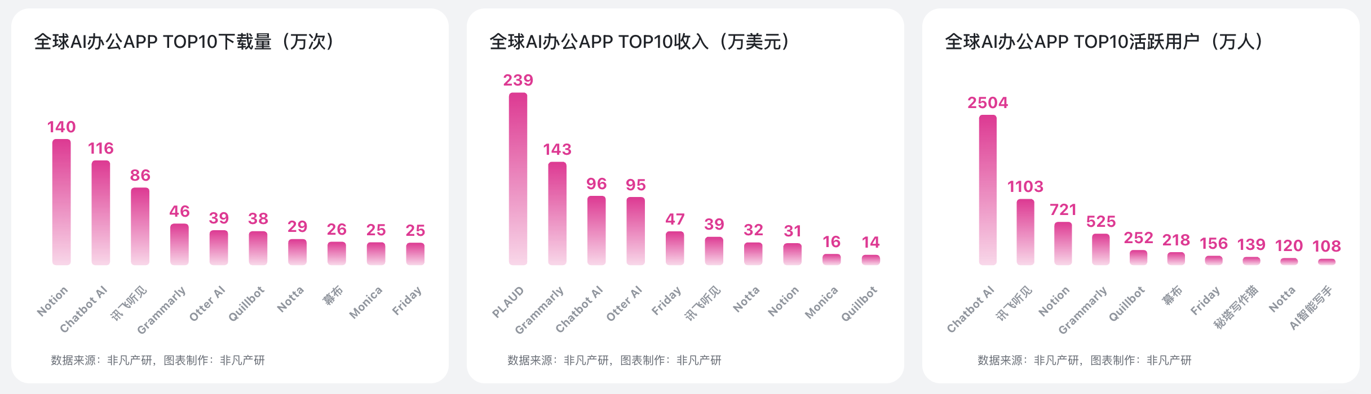
全球 Office-AI 收入分布
写作 49.8 % vs 代码 50.2 %。
会议协作占比不到 2 %，但增速最快。
这一版图提醒我们：ROI 可见度决定了掘金速度。

Slide 15
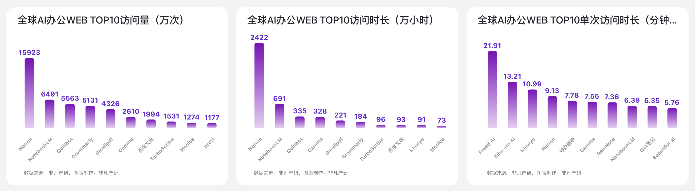
写作 & 代码双支柱
写作 = 语言壁垒 → 海外市场付费意愿强；
代码 = 生产力杠杆 → 企业“速度红利”立竿见影。
任何新产品若要突围，必须回答“节约多少时间 / 产生多少营收”。

Slide 16
Global Office-AI Snapshot
三款产品合计仅 1.96 % MAU 却贡献 7.8 % 收入。
这是“规模神话破圈”最直观的注脚：小而贵。
产品 | MAU (万) | 全球排名 | 年经常性收入 | 典型场景
Microsoft Copilot | 3789 | 18 | 130 M | Office 全套 Co-Pilot
Grammarly | 2940 | 23 | 700 M | 英文写作润色
Cursor | 789 | 94 | 500 M | AI 编程助手

Slide 17
Where Money Flows
“用户在写作与代码上愿意为每分钟效率付费”。
会议协作仍是一片待开发蓝海——关键是提升准确率与任务自动分发。
子类 | 代表产品 | 收入 (M USD) | 收入占 Office-AI
写作辅助 | Grammarly、Undetectable.ai、Monica | 793 | 49.8 %
代码助手 | Cursor、Replit、BlackBox AI | 798 | 50.2 %
会议协作 | Otter AI、Notta、讯飞听见 | < 30 | ‹ 2 %

Slide 18
中国本土 Pulse
占比：办公类 MAU 2 587 万，仅为国内 Top 100 的 1.4 %；收入 54 M，约 4 %。
痛点：企业采购决策长、数据合规要求高，本土市场尚未完全教育出高 ARPU 客群。
产品 | MAU (万) | 年经常性收入 | 备注
讯飞听见 | 1130 | 5 M | 语音转写/会议纪要
Love 键盘 | 242 | 2 M | 键盘 + AI 词库
WPS AI、飞书妙记等仍处内测或无公开数据

Slide 19
Out-Bound 力量
Monica、Notta、Hix AI 三家公司证明：
细分 + 订阅 + 多语 = 出海快车道。
海外 Prosumer 愿意为“可立即量化的效率”掏钱，中国团队擅长快速迭代。
产品 | MAU (万) | 主力市场 | 收入 (万 USD) | 增长模式
Monica | 694 | 美欧 | 1800 | Chrome 插件 + 订阅
Notta | 333 | 美、日 | 1400 | SaaS 会议纪要
Hix AI | 188 | 多语 | 1200 | All-in-one 写作

Slide 20
Why MAU ≠ ARPU （Office-AI）
用户更愿意为效率买单
代码助手逼近 $60
娱乐应用常低于 $2
3
1
写作辅助可达 $23
2
Notes:
使用动作＝直接带来成本或收益（写作、编码、会议纪要均可量化时间价值）。
TO B/Prosumer 占比高，用户更愿为效率买单。
集成深度：Copilot 绑定 Office 365，付费“顺手”而非额外决策。

Slide 21
Adoption Challenges
安全、集成、幻觉、心智——缺一不可。
特别是“幻觉容错率”：办公领域不允许“编故事”，因此 RAG、私域知识库、安全沙箱技术将成为护城河。
数据安全与合规
幻觉与准确率
GDPR / PIPL 约束模型调用与数据落地
公场景容错率低，生成式错误成本高。
集成复杂度
付费心智
统企业 IT Stack 碎片化，接口标准尚不统一。
公场景容错率低，生成式错误成本高。

Slide 22
Opportunity Map
四条主线：垂直 Copilot、Agent 工作流、实时会议洞察、低代码插件。
如果把“有效覆盖”拆开，就是：明确 ROI + 嵌入最短路径 + 建立安全信任。
赛道 | 切入空位 | 关键壁垒
垂直 Copilot (财务、法务、人力) | 数据结构化程度高，ROI 容易核算 | 行业知识图谱 + 安全沙箱
Agent 工作流 | 跨工具自动化（收件箱 → 写稿 → 排期） | API 桥接 + 任务调度
实时会议洞察 | 多语同传 + 任务追踪 | 语音识别精度 + 操作系统级 Hook
低代码 AI 插件 | 为现有 SaaS 加速出海 | 域适配 + 监管合规

Slide 23
用户只为确定性买单；
流量再大，不转化等于零；
把 AI 做到“看不见”，才是真正的生产力革命。

Slide 24
www.100aiapps.cn

